Slide 1
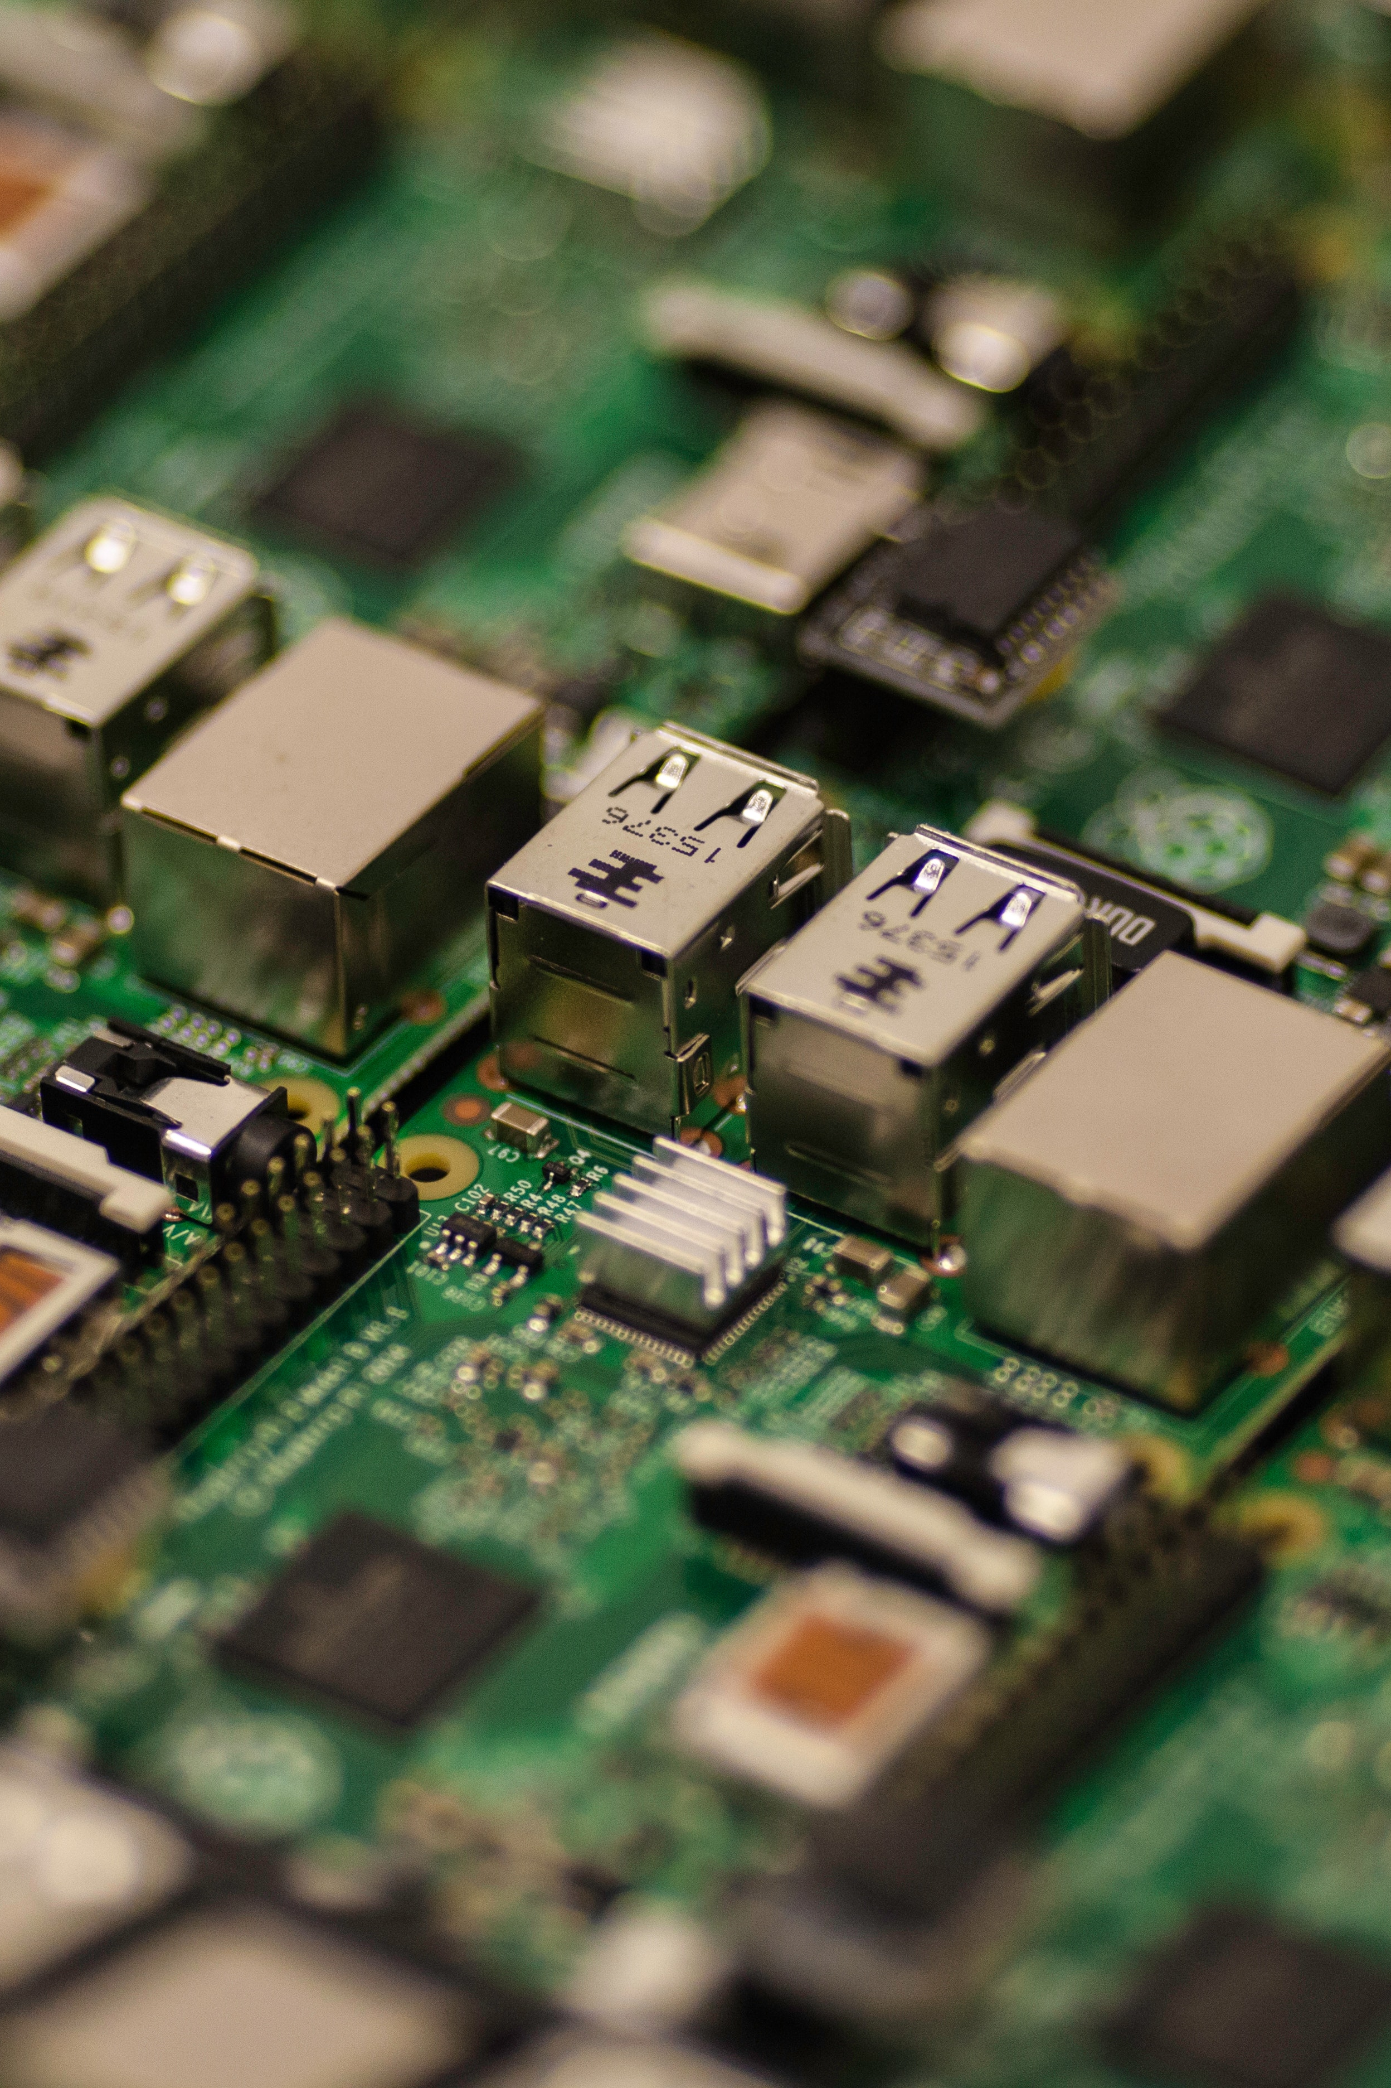
Microcontroller
میکروکنترلر

Slide 2
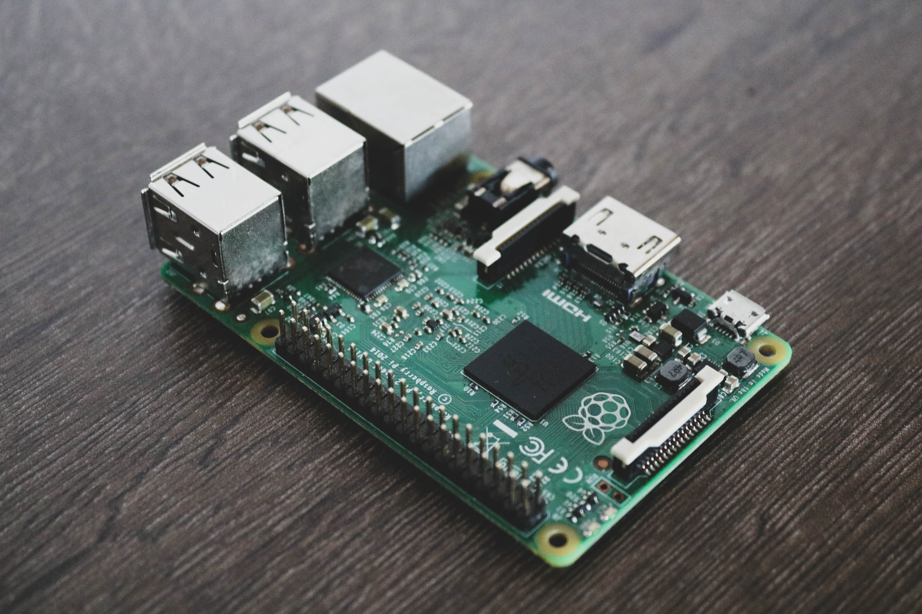
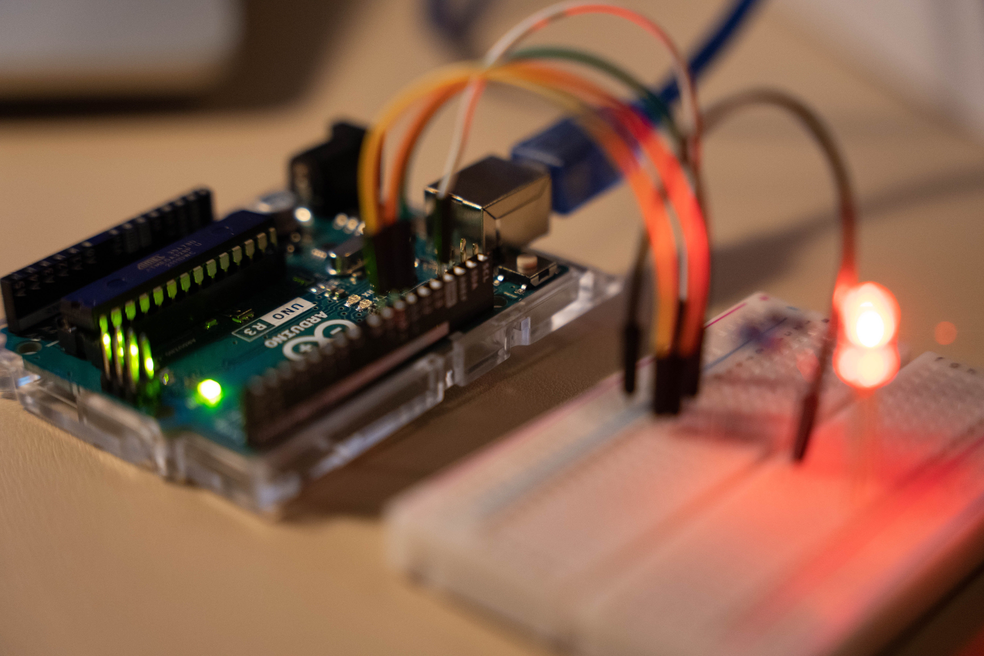
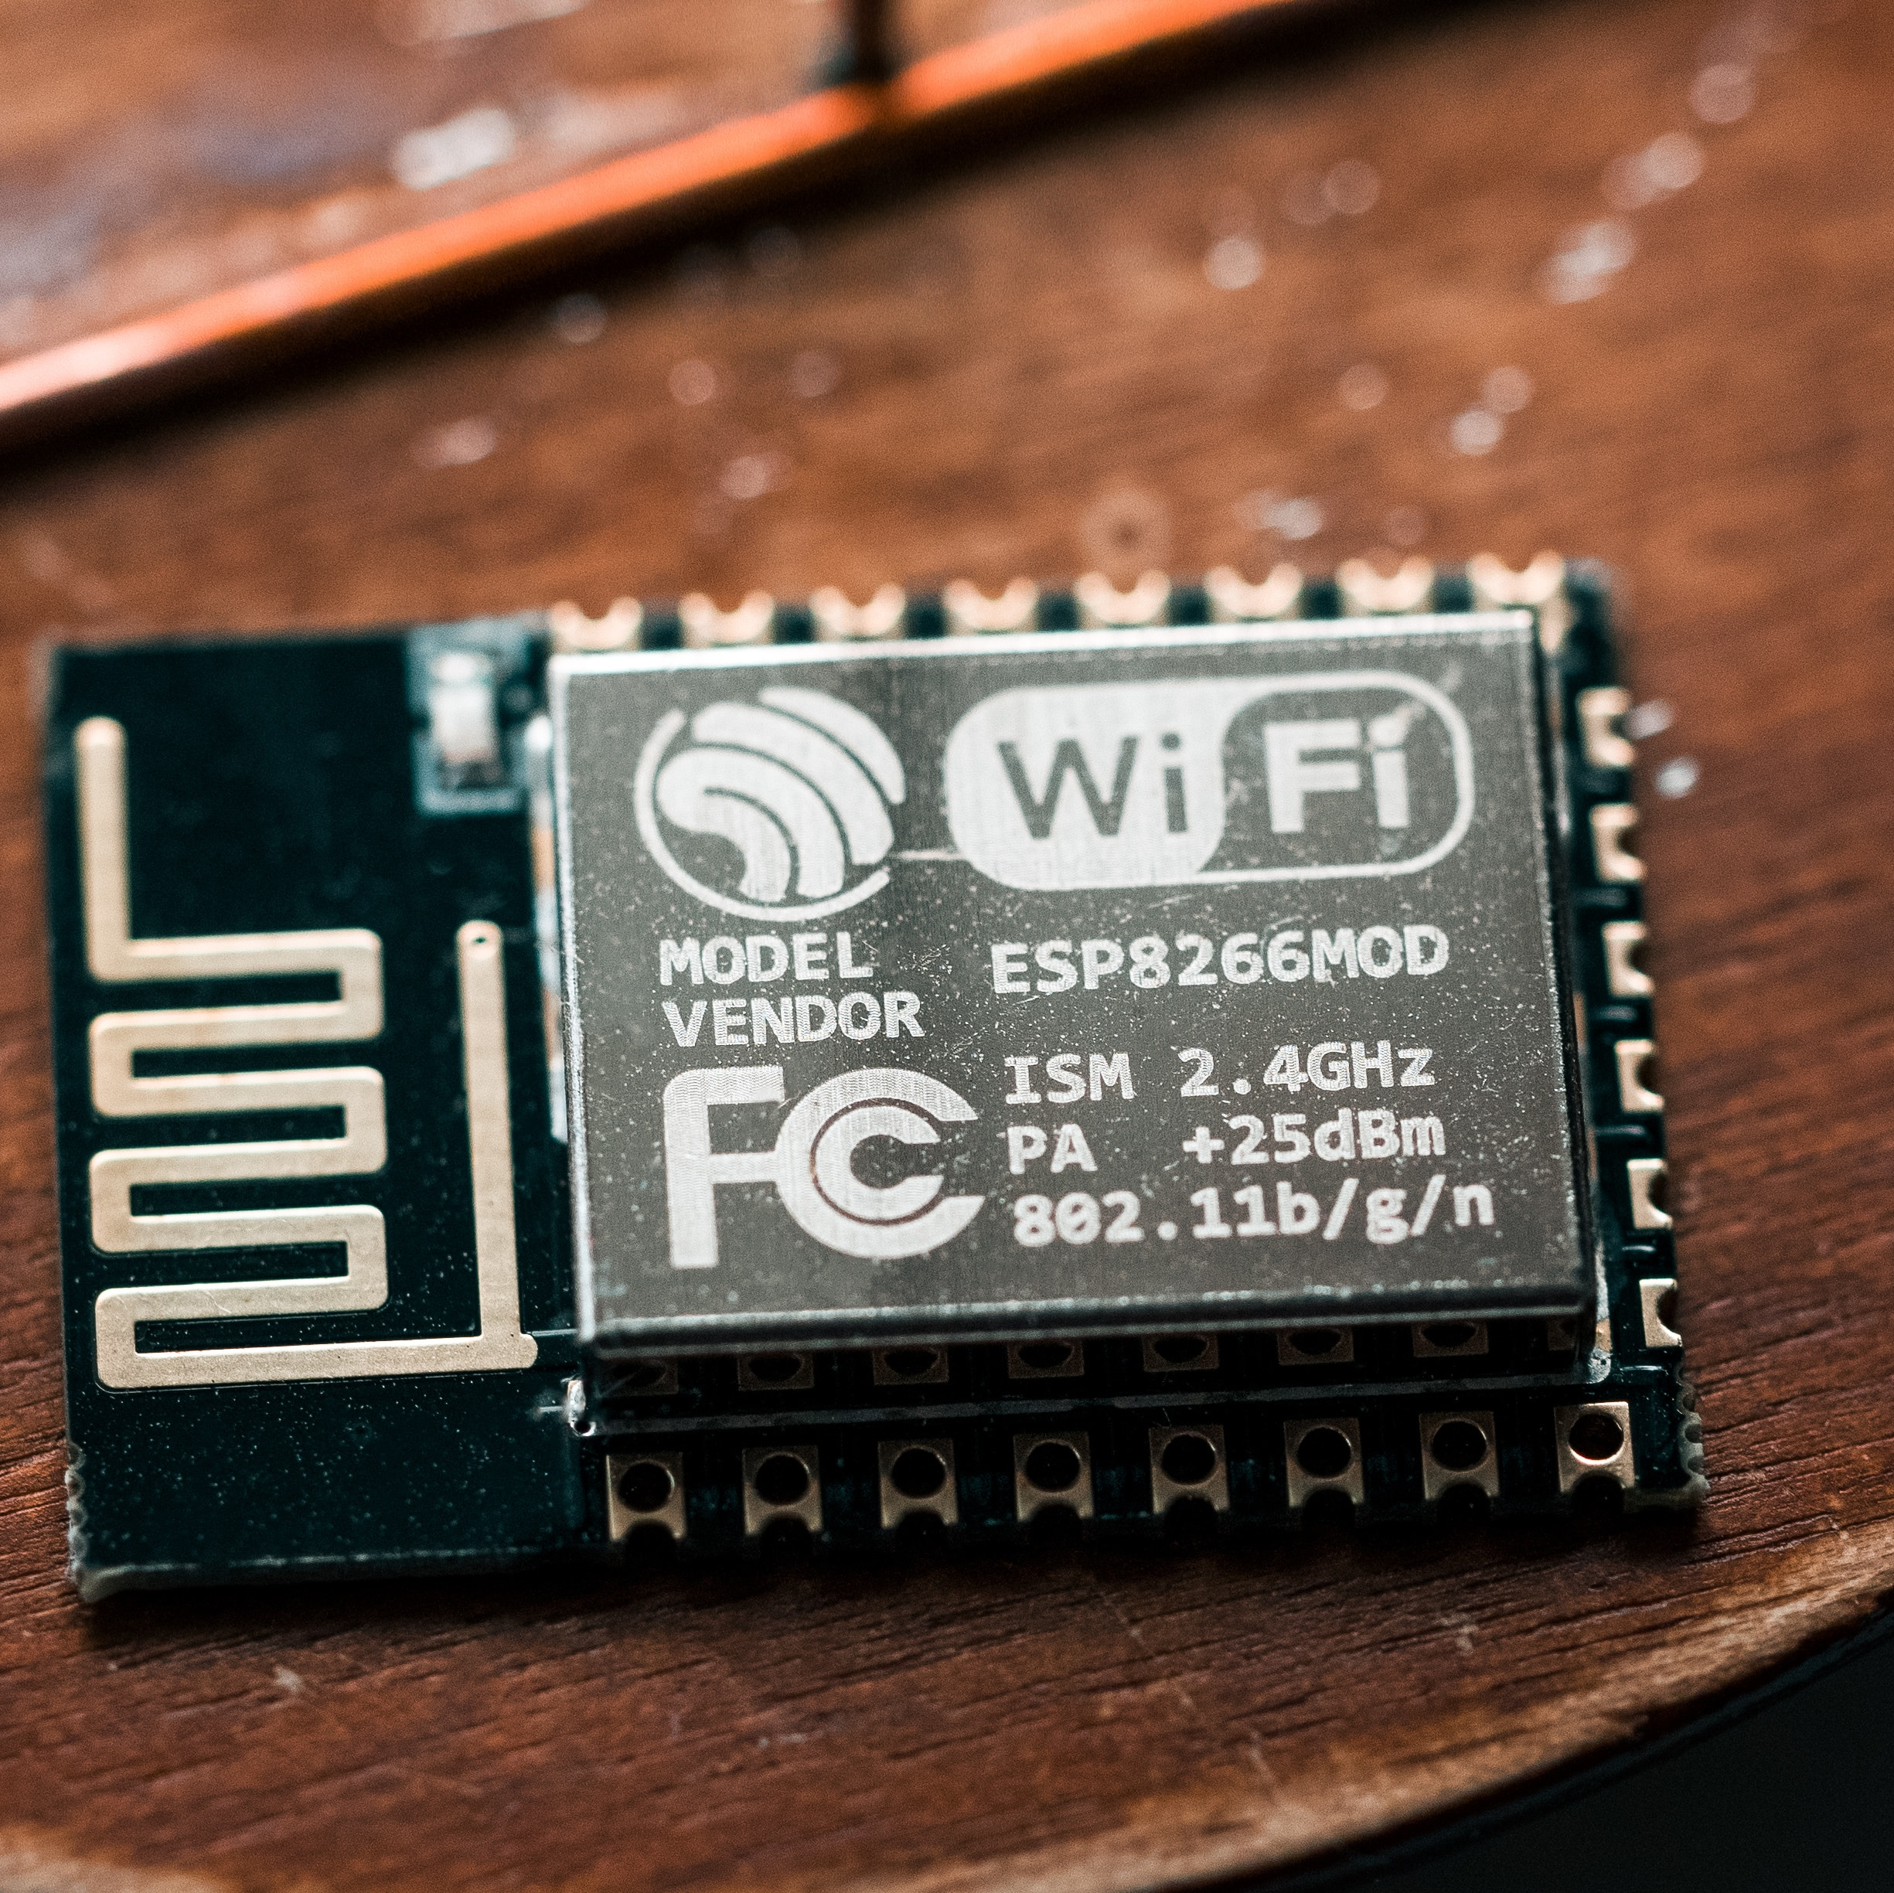
Microcontroller
raspberry pi
Arduino uno
esp8266

Slide 3
Different type of Arduino
Arduino Board | Processor | Memory | Digital I/O | Analogue I/O
Arduino Uno | 16Mhz ATmega328 | 2KB SRAM, 32KB flash | 14 | 6 input, 0 output
Arduino Due | 84MHz AT91SAM3X8E | 96KB SRAM, 512KB flash | 54 | 12 input, 2 output
Arduino Mega | 16MHz ATmega2560 | 8KB SRAM, 256KB flash | 54 | 16 input, 0 output
Arduino Leonardo | 16MHz ATmega32u4 | 2.5KB SRAM, 32KB flash | 20 | 12 input, 0 output

Slide 4
Different type of Raspberri pi
Raspberry Pi Platform | RAM | Processor | USB | Ethernet | Wi-Fi | Bluetooth | HDMI | Other Video | MicroSD
Raspberry Pi A+ | 512MB | 700 MHz ARM11 | 1 Port | - | - | - | Yes | DSI, Composite | Yes
Raspberry Pi B + | 512MB | 700 MHz ARM11 | 4 Ports | 10/100Mbps | - | - | Yes | DSI, Composite | Yes
Raspberry Pi 2 B | 1GB | 900 MHz Quad-Core ARM Cortex-A7 | 4 Ports | 10/100Mbps | - | - | Yes | DSI, Composite | Yes
Raspberry Pi 3 B | 1GB | 1.2 GHz, Quad-Core 64-bit ARM Cortex A53 | 4 Ports | 10/100Mbps | 802.11n | 4.1 | Yes | DSI, Composite | Yes
Raspberry Pi 3 B + | 1GB | 1.4 GHz 64-bit ARM Cortex A53 | 4 Ports | 300/Mbps/PoE | 802.11ac | 4.2 | Yes | DSI, Composite | Yes
Raspberry Pi Zero | 512MB | 1 GHz single-core ARM11 | 1 Micro USB | - | - | - | Mini-HDMI | - | Yes
Raspberry Pi Zero Wireless | 512MB | 1 GHz single-core ARM11 | 1 Micro USB | - | 802.11n | 4.1 | Mini-HDMI | - | Yes

Slide 5

معماری میکروکنترلر

Slide 6
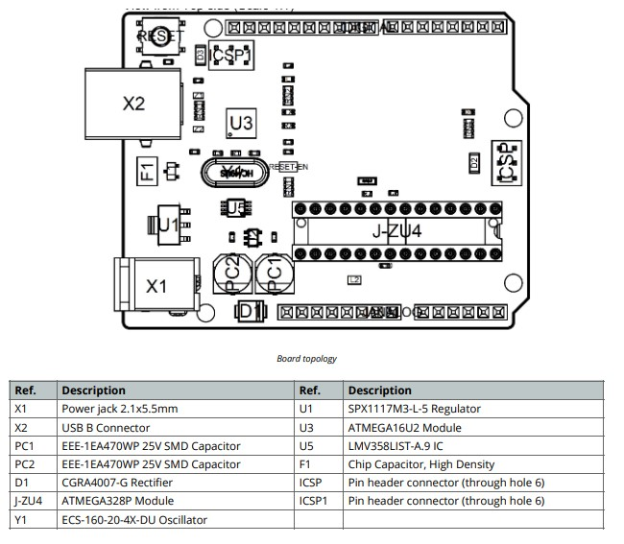
Arduino architecture

Slide 7
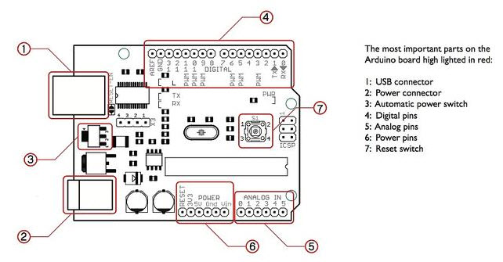
Arduino architecture

Slide 8
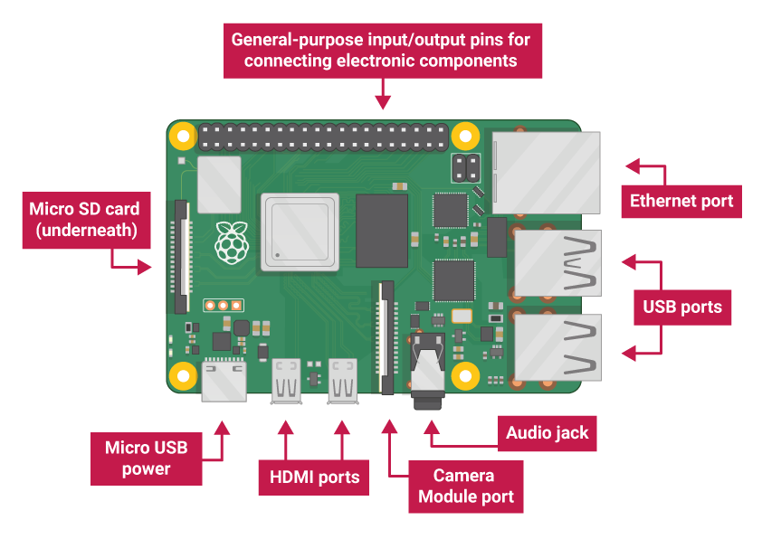
Raspberri pi architecture

Slide 9

Raspberri pi architecture

Slide 10
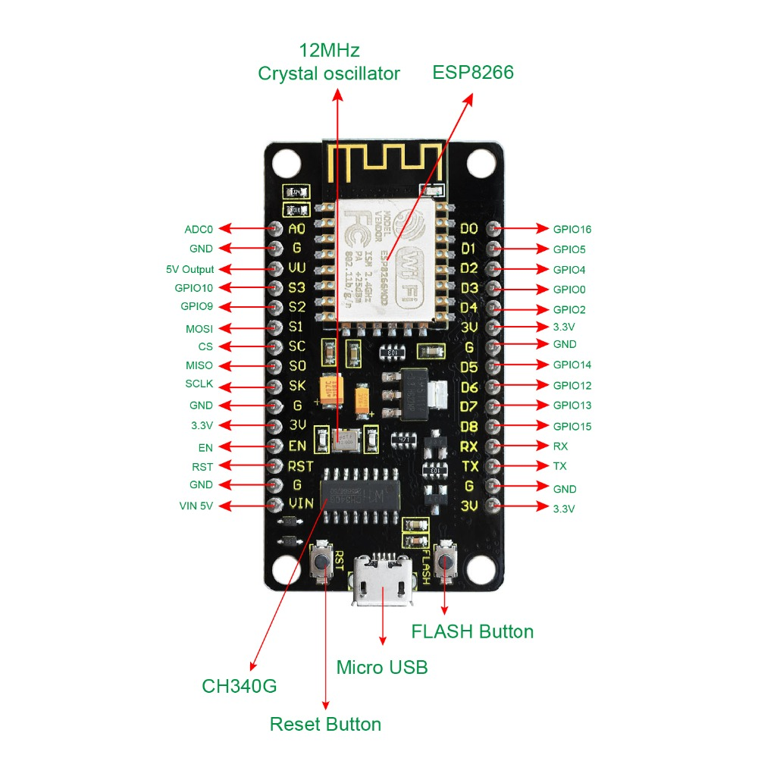
esp8266 pi architecture

Slide 11
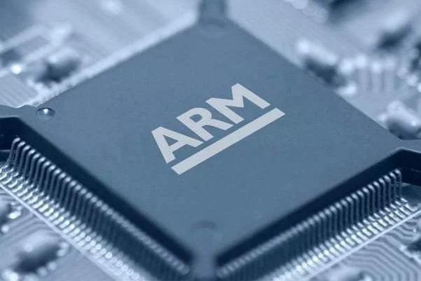
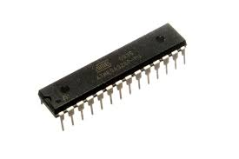
Arm vs avr

Slide 12
نصب و راه اندازی Rasberii pi

Slide 13
نصب و راه اندازی Arduino

Slide 14
نصب و راه اندازی esp8266

Slide 15
آموزش مختصر زبان پایتون

Slide 16
آموزش مختصر زبان میکروپایتون

Slide 17
نمونه کد برای آردوینو

Slide 18
نمونه کد پایتون

Slide 19
نمونه کد میکروپایتون

